Slide 1

إنهاء العرض
الكتابة الوظيفية
نشاطات الغلق والتلخيص
نشاطات التعلم
اختبار بعدي
الكتابة الوظيفية
صفحة 128
صفحة 110
صفحة 111
صفحة 130
صفحة 117
صفحة 112
صفحة 129
صفحة 118
صفحة 119
صفحة 113
صفحة 131
صفحة 120
صفحة 114
صفحة 121
صفحة 115
صفحة 122
صفحة 123
صفحة 116
صفحة 124
صفحة 125
صفحة 126
صفحة 127

Slide 2
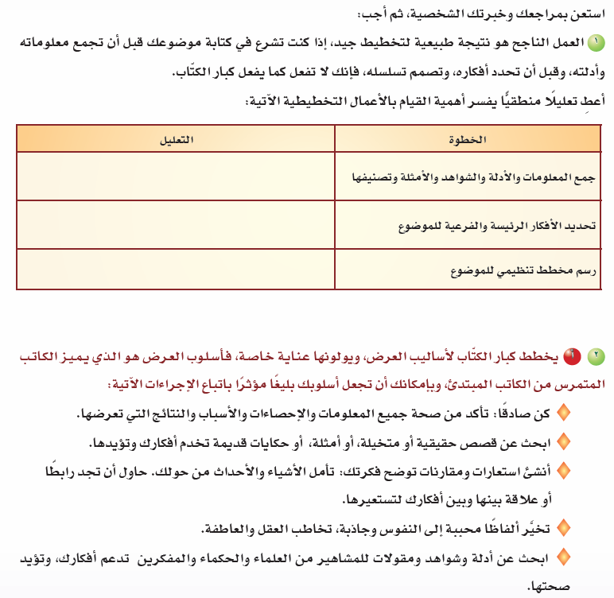
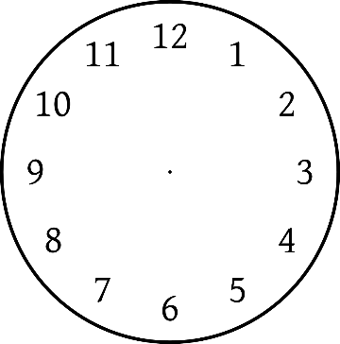
إنهاء العرض
القائمة الرئيسية
نشاطات التعلم
دقيقتان
وقت الحل
لدعم الأفكار حول الموضوع، وزيادة الإقناع والفهم.
لتنظيم الأفكار، حتى يصل مضمونها للمتلقي ،
ولا يخرج الموضوع عن سياقه
ليثبت الموضوع في الذهن ويسهل تذكره.
رقم الصفحة
110

Slide 3
إنهاء العرض
القائمة الرئيسية
نشاطات التعلم
دقيقتان
وقت الحل
رقم الصفحة
110
السابق

Slide 4
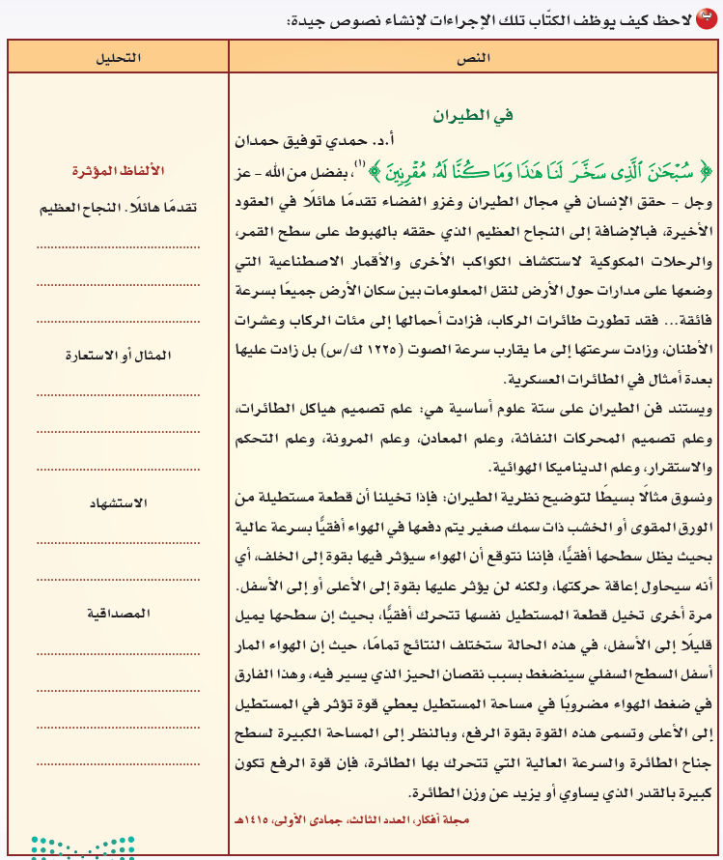
إنهاء العرض
القائمة الرئيسية
نشاطات التعلم
دقيقتان
غزو الفضاء- استكشاف الكواكب- سرعة فائقة ...
وقت الحل
- تطورت طائرات الركاب فزادت أحمالها.
- غزو الفضاء
- سبحان الذي سخر لنا هذا وما كنا له مقرنين.(نقلي)
رقم الصفحة
-دفع الهواء أفقيًا.(علمي)
111
اعطى دليل من الواقع بالدليل العلمي.
(أن قطعة الورق المقوى إذا تم دفعها في الهواء أفقيًا وكان سطحها يميل من الخلف، فإنه مع قوة الدفع سوف تطير الورقة).
السابق

Slide 5
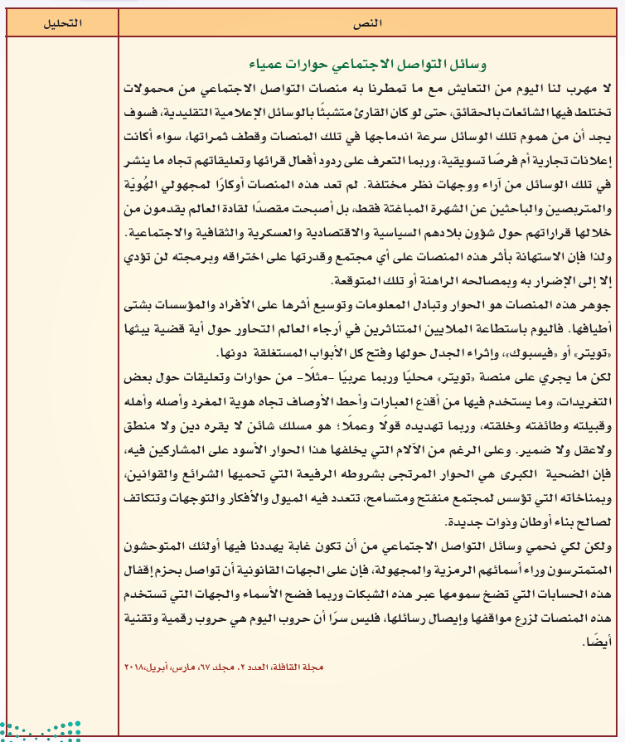
إنهاء العرض
القائمة الرئيسية
نشاطات التعلم
الألفاظ المؤثرة
دقيقتان
- التعايش.
- تمطرنا.
- الشائعات.
- الحقائق.
وقت الحل
المثال والاستعارة
- المنصات أوكار.
- أقذع العبارات.
- تكون غابة.
الاستشهاد
رقم الصفحة
أثر المنصات على المجتمع وقدرتها على اختراقه وبرمجته.
112
المصداقية
حروب اليوم هي حروب رقمية وتقنية.
السابق

Slide 6
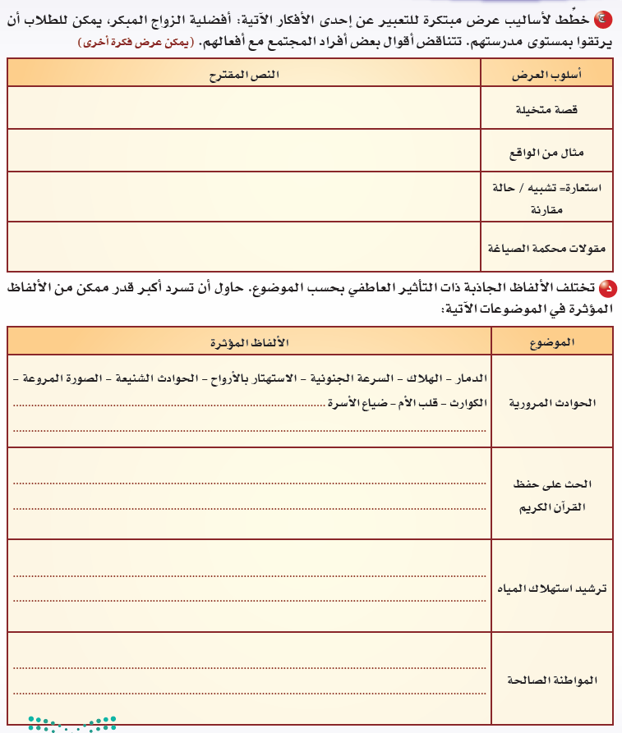
إنهاء العرض
القائمة الرئيسية
نشاطات التعلم
دقيقتان
وقت الحل
رأيته كلما سقطت ورقة أو أي شيء آخر تحت الطاولة أخذه إلى سلة المهملات أحبه زملاؤه في الفصل وفعلوا مثله قلدوه فصار فصلهم نظيفاً وانتشر الخلق في المدرسة.
النحلة العاملة في الخلية وكل نملة تخرج من بيتها فتفعل كأخواتها فتكون الخلية كأجمل ما يكون
(المعلومات تمتد كالهواء)
﴿ وَاشْتَعَلَ الرَّأْسُ شَيْباً ﴾
- مثل أن يقال لمن يتكلم ولا يعمل: ( لسانه ذراع وهمته في القاع)
رقم الصفحة
- لكل شيء آفة، وآفة العلم نسيانه
113
السابق

Slide 7
إنهاء العرض
القائمة الرئيسية
نشاطات التعلم
دقيقتان
قتل الأبرياء – طيش الشباب- الإفراط في السرعة – انقلاب السيارات – الموت – الهلاك. – خسارة الأرواح والأموال.
وقت الحل
مفيد – منفعة – خيركم من تعلم القرآن وعلمه – قرآننا دستورنا – كلام الله – تاج الوقار.
قطرة – حياة – تحي ميت – تحي الأرض – تزين الأرض بما تخرجه من نباتات – التوفير – شكر النعم – الارتقاء ببلادنا
رقم الصفحة
113
الأمن والسلام – التعاون – اشتراك – حب – مودة – انتماء – التقارب – التأخي.
السابق

Slide 8
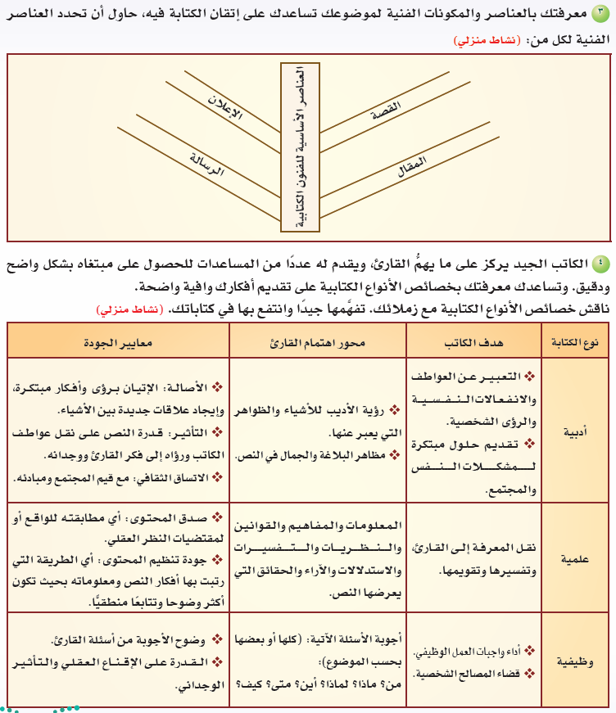
إنهاء العرض
القائمة الرئيسية
نشاطات التعلم
دقيقتان
وقت الحل
فكرة
شخصيات – أحداث
زمان - مكان
تحيز - مراسل
مقدمة - خاتمة
مرسل – الموضوع - توقيع
فكرة - أحداث
رقم الصفحة
114
السابق

Slide 9
إنهاء العرض
القائمة الرئيسية
نشاطات التعلم
دقيقتان
وقت الحل
رقم الصفحة
114
السابق

Slide 10
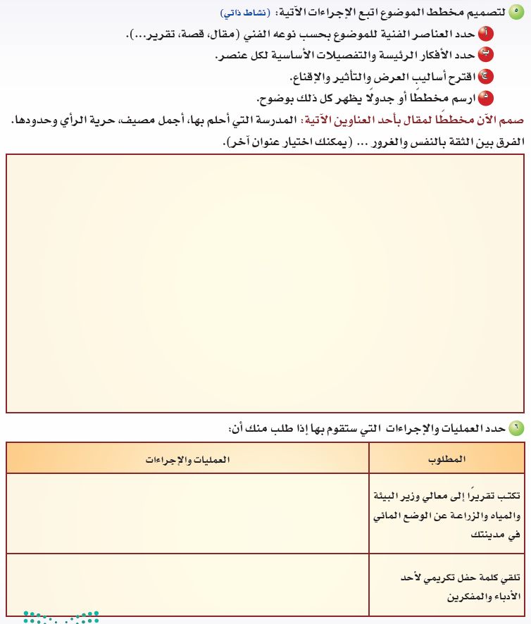
إنهاء العرض
القائمة الرئيسية
نشاطات التعلم
دقيقتان
وقت الحل
رقم الصفحة
115
السابق

Slide 11
إنهاء العرض
القائمة الرئيسية
نشاطات التعلم
دقيقتان
وقت الحل
1- الافتتاح (العنوان – اسم المعد للبرنامج – الأسباب... الخ).
2- المقدمة (مدخل).
3- المضمون (العرض).
4- الخاتمة.
1- المقدمة (التوجيه – التحية).
2- العرض (التعريف – السبب – الأعمال – النتائج).
3- الخاتمة – شكر الرعاة – المشاركين – القائمين – الدعوات بالخير والتوفيق – التحية الختامية.
رقم الصفحة
115
السابق

Slide 12
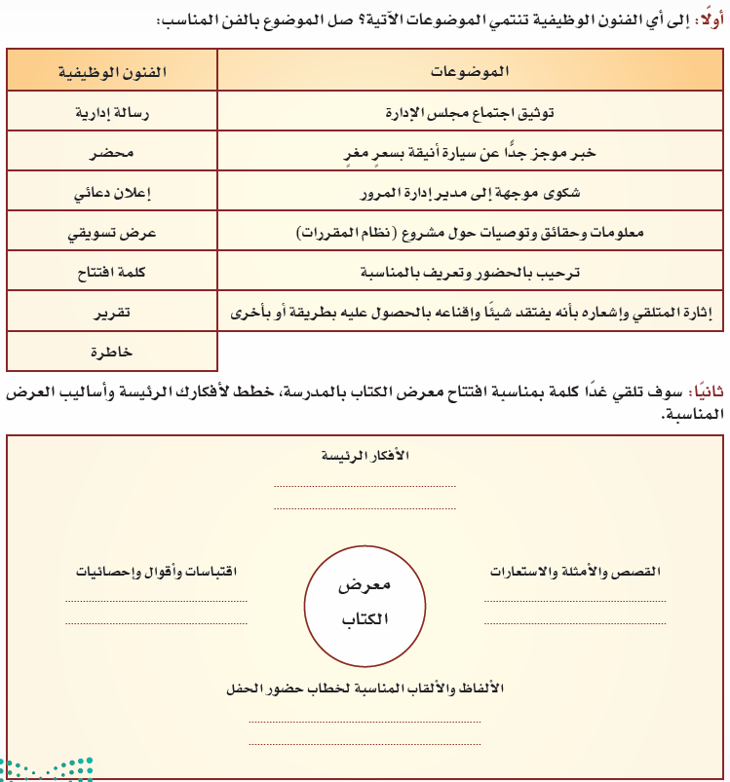
إنهاء العرض
القائمة الرئيسية
نشاطات التعلم
دقيقتان
وقت الحل
رقم الصفحة
116
السابق

Slide 13
إنهاء العرض
القائمة الرئيسية
نشاطات التعلم
دقيقتان
أهمية الكتاب للعلم والثقافة
وقت الحل
دور العلم والعلماء
نسبة القراءة عند المسلمين.
أول ما نزل من القرآن (اقرأ).
قصص العلماء
قصة موسى والخضر.
رقم الصفحة
أيها الحضور الكريم.
اساتذتي الكرام، أخواني الطلاب...
كم يسعدنا الحديث لكم والوقوف بين أيديكم.
116
السابق

Slide 14
القائمة الرئيسية
إنهاء العرض

Slide 15
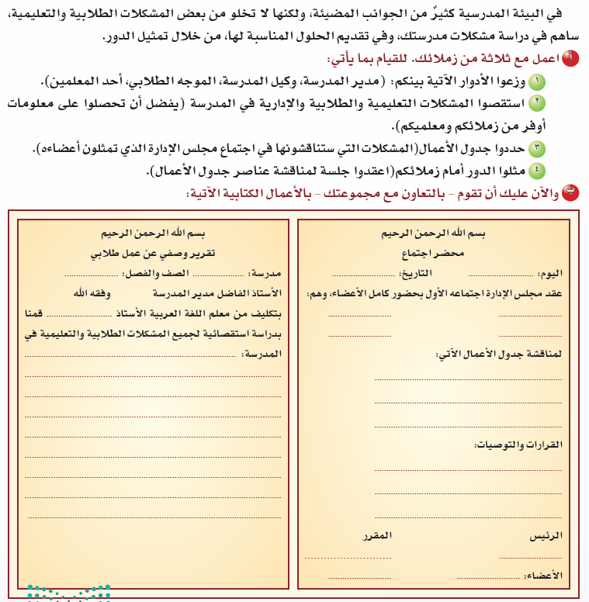
إنهاء العرض
القائمة الرئيسية
الكتابة الوظيفية
دقيقتان
وقت الحل
رقم الصفحة
117

Slide 16
إنهاء العرض
القائمة الرئيسية
الكتابة الوظيفية
دقيقتان
الثاني الثانوي
الإخاء
1444/10/27هـ
الاثنين
وقت الحل
أحمد
أ/ علي
أ/ صالح
أ/ محمد
أ/ أحمد
ويسرنا أن نقدم تقريراً عن هذا الاجتماع وهذه الدراسة
بدأ الاجتماع عند الساعة التاسعة بالنادي الثقافي بحضور جميع الأعضاء المشاركين في الدراسة وقد طرحت مجموعة من المشكلات اتفق الحاضرون على شيوع ظاهرة الغياب وبأعداد كبيرة وخروج بعض الطلاب من الفصل دون داع.
وفي الختام يوصي بما يلي:
1- عمل لقاء بحضور حضرتكم.
2- تقديم برامج تحث الطلاب على الحضور.
3- شكر إدارة المدرسة لدعمها الدائم لكل مفيد للطلاب.
والله ولي التوفيق
الافتتاح والترحيب بالحضور.
الغياب المتكرر.
الخروج من الفصل دون داع.
عمل لقاء حواري مع الطلاب بالحضور قائد المدرسة والوكيل لمناقشة الموضوع.
عمل لافتات إرشادية.
رقم الصفحة
117
الوكيل/ علي
قائد المدرسة/ خالد
أ/ محمد
أ/ أحمد
السابق

Slide 17
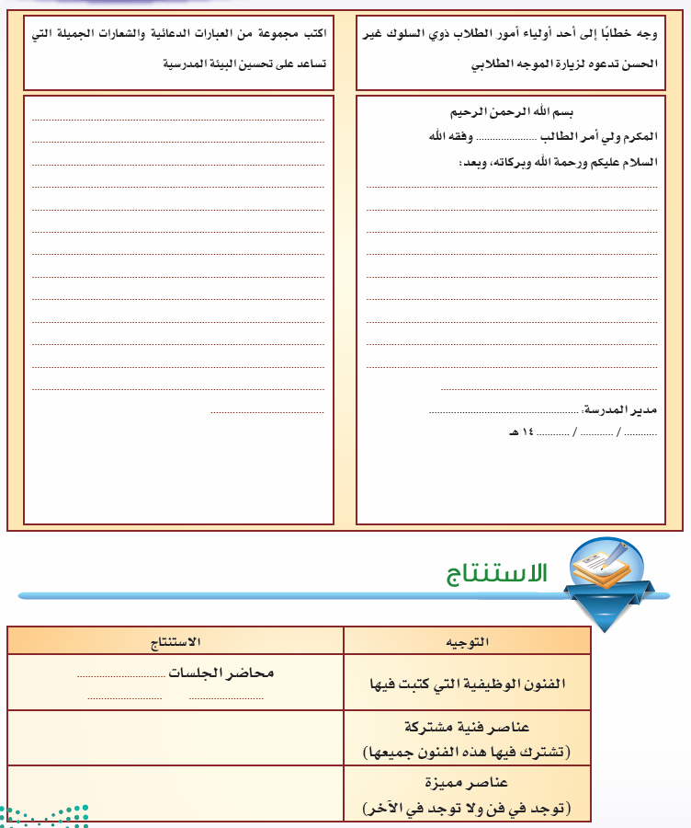
إنهاء العرض
القائمة الرئيسية
الكتابة الوظيفية
دقيقتان
نحو بيئة مدرسة نظيفة وآمنة.
سلطان
مدرستي عنواني.
وقت الحل
إيماناً من المدرسة والإرشاد التربوي بضرورة التواصل الفعال بين المدرسة والبيت ولما لهذا التواصل من الأثر البالغ الذي يصب في مصلحة ابنكم نرجو من سيادتكم الحضور لمقر المرشد الطلابي أ/فالح محمد بالمدرسة بالدور الثاني يوم غدٍ الأربعاء الساعة التاسعة .
مدرستي الأجمل.
المدرسة بيتك الثاني فحافظ عليها.
النظافة من الإيمان.
مدرستي جميلة نظيفة بيدي.
رقم الصفحة
118
خالد
44
10
17
السابق

Slide 18
إنهاء العرض
القائمة الرئيسية
الكتابة الوظيفية
دقيقتان
وقت الحل
التقارير
كلمات محفليه الإعلانات
المقدمة – المحتوى – الخاتمة
إعلان – الافتتاح – جدول الأعمال
رقم الصفحة
118
السابق

Slide 19
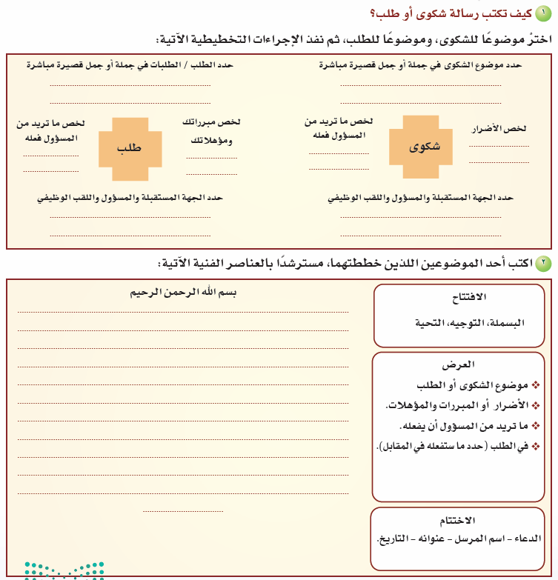
إنهاء العرض
القائمة الرئيسية
الكتابة الوظيفية
دقيقتان
وقت الحل
إقامة ندوة عن التدخين وأضراره.
ضعف الإضاءة في الفصل.
المشاركة في
الندوة وتقديم
ما ترونه مناسباً.
التوجيه بإصلاح الفعل.
رداءة المنتج
محافظة الطلاب
نقص متابعة المعلم.
توعية الطلاب.
المكرم قائد المدرسة
أ/ خالد وفقه الله
المكرم قائد المدرسة
أ/ خالد وفقه الله
رقم الصفحة
119
السابق

Slide 20
إنهاء العرض
القائمة الرئيسية
الكتابة الوظيفية
دقيقتان
المكرم قائد المدرسة أ/ خالد وفقه الله
السلام عليكم و رحمة الله وبركاته
نحيطكم علماً بأننا نعاني من ضعف الإضاءة في فصلنا نظراً لتعطل عدد من مصابيح الإنارة منذ ثلاثة أيام ولم تصلح حتى وقت تحرير هذه الرسالة لذلك نرجو منكم التكرم بالتوجيه بإصلاحها شاكرين تجاوبكم .
والله يرعاكم
أبناؤكم طلاب الصف الثاني الثانوي
17/ 2/ 1440هـ
وقت الحل
رقم الصفحة
119
السابق

Slide 21
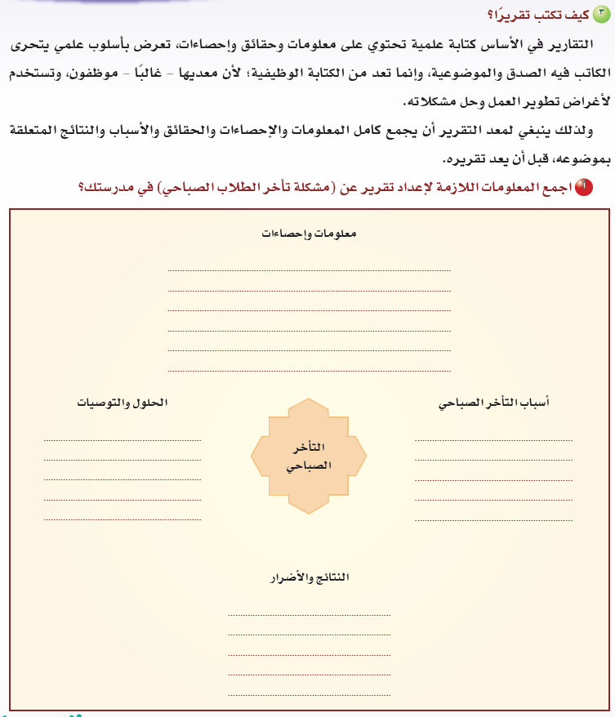
إنهاء العرض
القائمة الرئيسية
الكتابة الوظيفية
دقيقتان
وقت الحل
رقم الصفحة
120
السابق

Slide 22
إنهاء العرض
القائمة الرئيسية
الكتابة الوظيفية
دقيقتان
قلة عدد الحضور في الاصطفاف الصباحي.
وقت الحل
توعية الطلاب
بأهمية الحضور مبكراً.
السهر ليلاً.
التساهل الإداري.
رقم الصفحة
120
التأخر الدراسي.
السابق

Slide 23
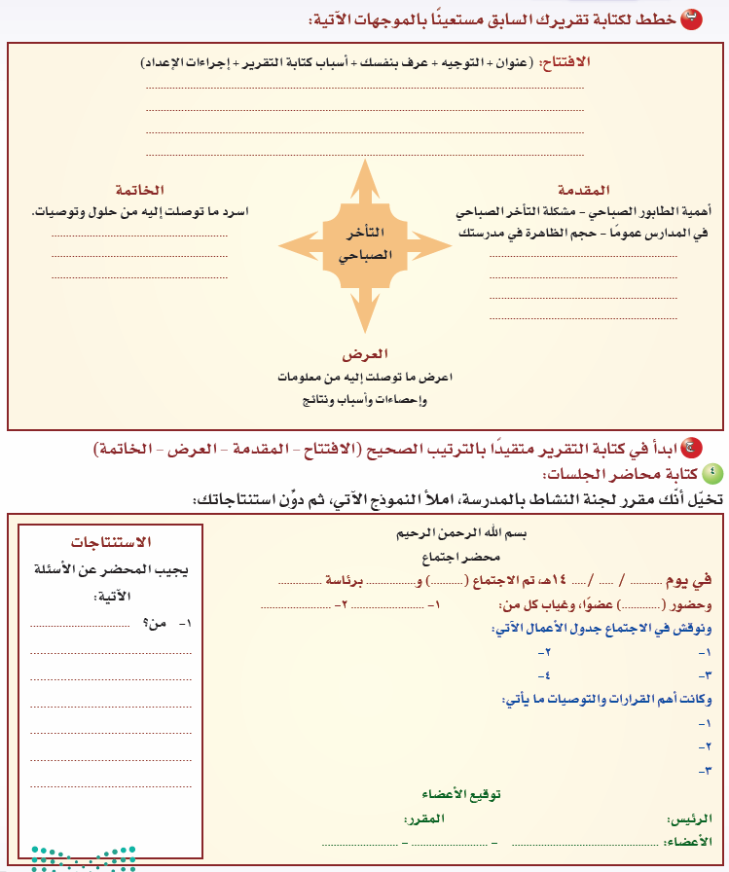
إنهاء العرض
القائمة الرئيسية
الكتابة الوظيفية
دقيقتان
(التأخر الصباحي في المدارس أسباب وحلول)
معد التقرير أ/ علي
الحمد لله والصلاة والسلام على رسول الله....... وبعد........
بناء على تكليف السيد قائد المدرسة أ/ خالد يسرني تقديم تقرير عن التأخر الصباحي في المدارس
وقت الحل
1- مسابقة الفصل الأقل غياباً.
2- عمل برنامج إذاعي عن التأخر.
تفعيل دور الإذاعة
الصباحية والتمارين
3- تكريم الطالب قليل الغياب.
4- تكثيف اللوحات الجدارية.
رقم الصفحة
121
السابق

Slide 24
إنهاء العرض
القائمة الرئيسية
الكتابة الوظيفية
دقيقتان
بسم الله الرحمن الرحيم
التأخر الصباحي في المدارس أسباب وحلول
الحمد لله رب العالمين والصلاة والسلام على أكرم المرسلين أما بعد...
بناء على تكليف سعادة قائد المدرسة الأستاذ/ خالد يسرني أن أقدم تقريراً عن التأخر الصباحي عن المدارس أسباب وحلول بهدف الوقوف على المشكلة وحلها ومن الدراسة تبين أن أظهر الأسباب هي: السهر ليلاً / عدم توفر المواصلات / عدم الرغبة في أداء تمارين الصباح / الاستسلام للعقاب / عدم الاستفادة من الإذاعة الصباحية لرتابتها.
وفي الختام أوصي بما يلي:
1- تفعيل دور الإدارة والحزم في التعامل.
2- التعاون بين البيت والمدرسة.
3- تكريم الطلاب الاقل غياب.
4- تكثيف التوعية عن طريق اللوحات الجدارية.
والله يحفظكم ويرعاكم.
إعداد : أ. علي
وقت الحل
رقم الصفحة
121
السابق

Slide 25
إنهاء العرض
القائمة الرئيسية
الكتابة الوظيفية
دقيقتان
وقت الحل
النشاط الطلابي
قائد المدرسة
الأول
40
2
17
أ/ أسامة
أ/ عبدالله
11
رئيس الاجتماع
2- متى؟ عقد الاجتماع
فعاليات الأسبوع التمهيدي.
استقبال الطلاب الجدد
3 - لم؟ عقد الاجتماع
توزيع أعمال النشاط.
4 - كم؟ عدد الحضور
5- أين؟ عقد الاجتماع
عمل لقاء بالطلاب والتركيز على طلاب أول.
رقم الصفحة
6- ما؟ نتيجة الاجتماع والتوصيات
قيام المرشد الطلابي بتفعيل الأسبوع التمهيدي.
عمل لوحات جدارية للترحيب بالطلاب.
121
علي
قائد المدرسة/ خالد
صالح
محمد
أحمد
السابق

Slide 26
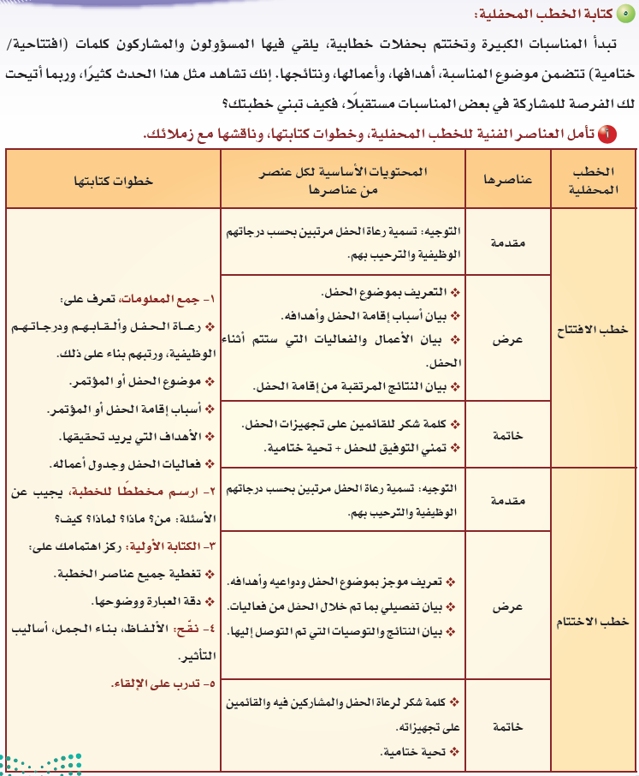
إنهاء العرض
القائمة الرئيسية
الكتابة الوظيفية
دقيقتان
وقت الحل
رقم الصفحة
122
السابق

Slide 27
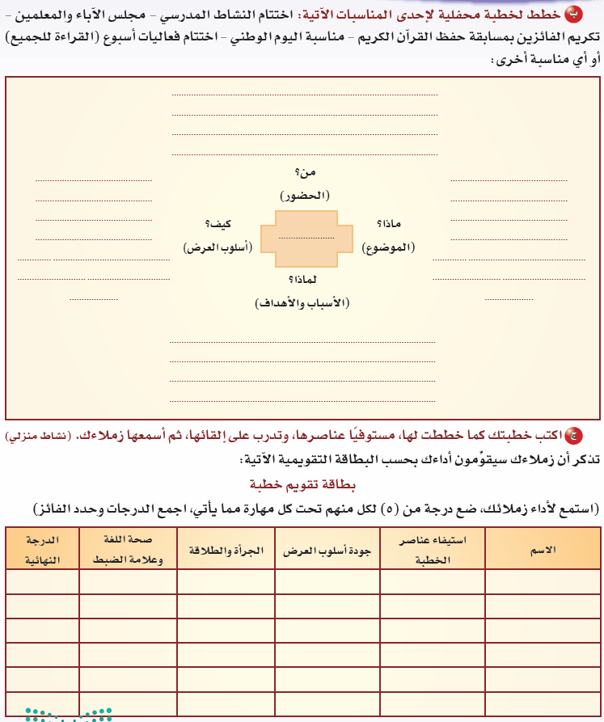
إنهاء العرض
القائمة الرئيسية
الكتابة الوظيفية
دقيقتان
يحضر الحفل مسئول التوعية الإسلامية بالمكتب.
الكادر التعليمي بالمدرسة .
الطلاب – أولياء الأمور.
وقت الحل
الاستشهاد بآية حديث ابيات الشعر عن فضل القرآن وحافظه.
تكريم الفائزين
في مسابقة حفظ القرآن الكريم.
تكريم الطلاب الفائزين في مسابقة القرآن الكريم.
رقم الصفحة
تكريم الطلاب الفائزين في المسابقة.
تحفيز الطلاب الذين لم يشتركوا.
تقديم نماذج من الطلاب قدوات لزملائهم.
123
السابق

Slide 28
إنهاء العرض
القائمة الرئيسية
الكتابة الوظيفية
دقيقتان
وقت الحل
رقم الصفحة
123
السابق

Slide 29
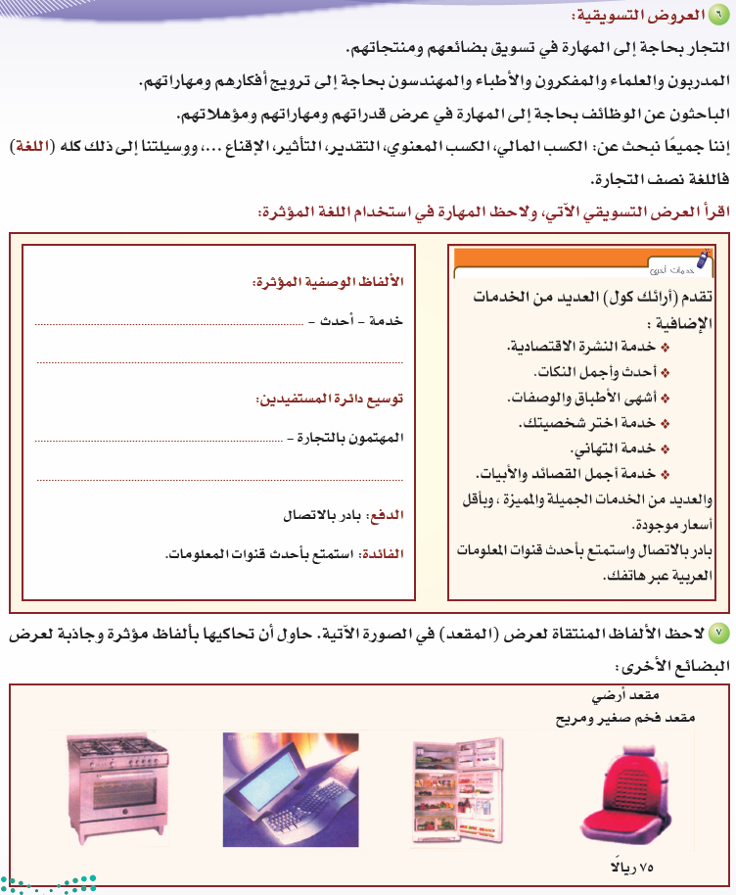
إنهاء العرض
القائمة الرئيسية
الكتابة الوظيفية
دقيقتان
وقت الحل
أشهى - أحدث .
رقم الصفحة
المهتمون بالترفيه - المهتمون بالشعر
- المهتمون بالطبخ.
124
السابق

Slide 30

إنهاء العرض
القائمة الرئيسية
الكتابة الوظيفية
دقيقتان
فرن غاز منزلي
أداء وأمان
جمال التصميم
وقمة التكنولوجيا
ثلاجة عملية
للأسرة العصرية
وقت الحل
1499 ريال فقط
999 ريال فقط
1999 ريال فقط
رقم الصفحة
124
السابق

Slide 31
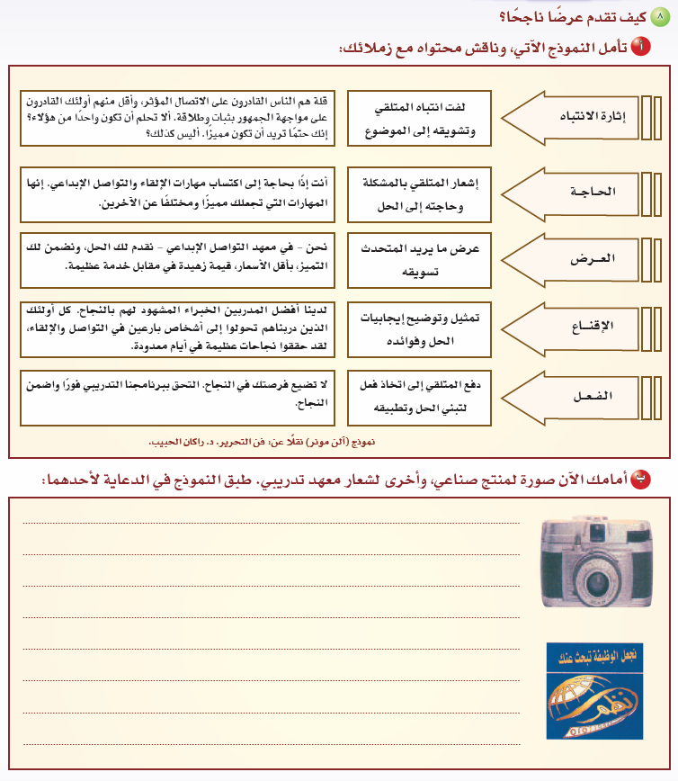
إنهاء العرض
القائمة الرئيسية
الكتابة الوظيفية
دقيقتان
وقت الحل
رقم الصفحة
125
السابق

Slide 32
إنهاء العرض
القائمة الرئيسية
الكتابة الوظيفية
دقيقتان
كاميرا للمصورين المحترفين
مواصفاتها:
تصوير سريع 6 لقطات في الثانية.
دقة عالية HD. ودقة 25 ميقا بكسل.
تصوير ليلي ونهاري.
جسم مصنوع من الماغنيسيوم.
وزنها 950 غرام.
خصم أكثر من50 %
وقت الحل
القيمة : 2800 1399 ريال.
لجميع الباحثين عن وظائف مناسبة والراغبين في تحسين دخلهم الشهري يسر
معهد نظم أن يعلن عن: دورة
"كيف تكون ناجحاً"
في نهاية الدورة:
الحصول على شهادة معتمدة من معهد نظم وجامعة أكسفورد.
مدة الدورة 4 أسابيع: تبدأ الدورة يوم الأحد الموافق: 17/ 12/ 1440هـ
المكان: قاعة التدريب رقم 3 في المعهد. رسوم الدورة: 1499 ريال.
بادر بالتسجيل فالمقاعد محدودة
رقم الصفحة
125
السابق

Slide 33

إنهاء العرض
القائمة الرئيسية
الكتابة الوظيفية
دقيقتان
للفن الهادف والضحكة الصافية
يسر طلاب الصف الثاني الثانوي
دعوتكم إلى
ومن فقراته المتميزة والمشوقة
خيمة الشعراء – ركن القهوة
الرسام المبهر– ركن الإبداع
موعدنا: الأربعاء: 28/ 2 الساعة 9 صباحاً
وقت الحل
حفل الإبداع المتميز والإمتاع
رقم الصفحة
126
السابق

Slide 34
إنهاء العرض
القائمة الرئيسية
الكتابة الوظيفية
دقيقتان
امتلك سيارة الأحلام بتأمين شامل .
وقت الحل
سريعة كالصاروخ – هادئة كالهواء.
جربت الكثير من السيارات ولم أجد ضالتي إلا في هذه السيارة .
اشتر الراحة واشعر بالأمان.
رقم الصفحة
126
السابق

Slide 35
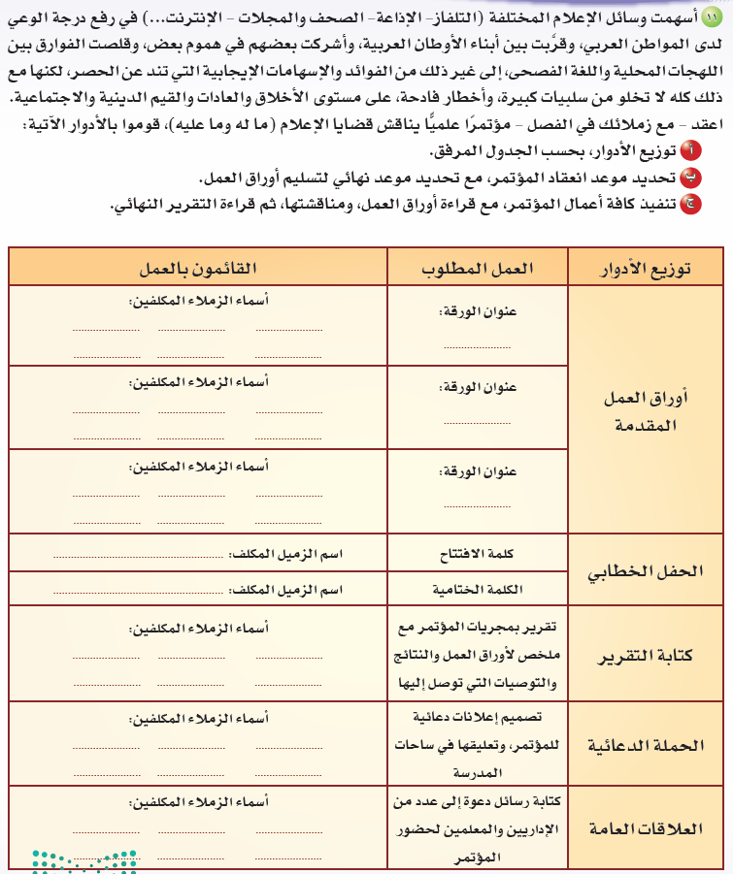
إنهاء العرض
القائمة الرئيسية
الكتابة الوظيفية
دقيقتان
وقت الحل
فهد عبد الله محمد
علي سعد عبد الرحمن
شبكات التواصل ميزات وعيوب
أحمد فؤاد عبد المجيد
جهاد مصطفى خير الله
الصحف والمجلات
ما لها وما عليه
خالد طاهر ريان
وليد عمر عادل
التلفزيون
فوائده – أضراره
أحمد صالح
رقم الصفحة
سعيد حسين
127
سعد علي أحمد
ريان أسامة عمار
فهد مزعل تركي
فيصل بندر سلمان
السابق
راغب عبد الخالق سعود
ذياب نواف منيف

Slide 36
القائمة الرئيسية
إنهاء العرض

Slide 37
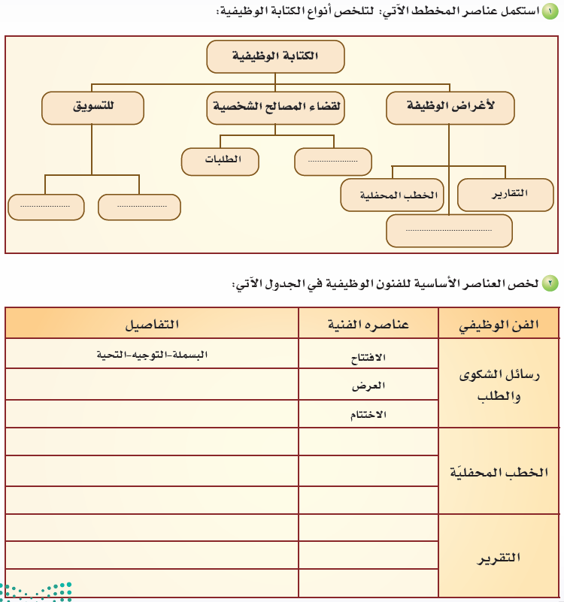
إنهاء العرض
القائمة الرئيسية
نشاطات الغلق والتلخيص
دقيقتان
وقت الحل
الشكاوي
الإعلانات
العروض
المحاضر
رقم الصفحة
128

Slide 38
إنهاء العرض
القائمة الرئيسية
نشاطات الغلق والتلخيص
دقيقتان
وقت الحل
تحديد الموضوع – تلخيص – المراد فعله
التحية الختامية – الاسم والتوقيع – التاريخ – العنوان
رعاة الحفل – موضوعه – أسبابه
جمع المعلومات
من الحضور – لماذا أقيم – كيف العرض
رسم مخطط الكلمة
التدرب على الإلقاء قبل أدائها أمام الحضور
التدريب
رقم الصفحة
ما الموضوع – أهميته – الهدف منه
المقدمة
128
شرح المشكلة – توضيحها – تحليل النتائج – التسلسل
المضمون
ملخص – نتائج - توصيات
الخاتمة
السابق

Slide 39
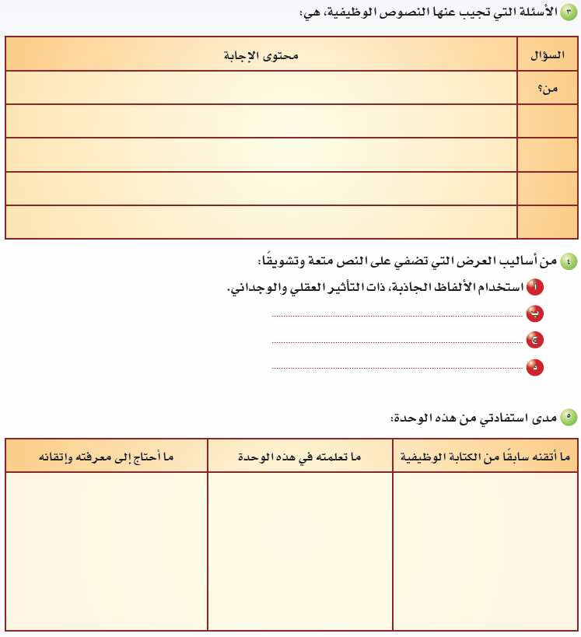
إنهاء العرض
القائمة الرئيسية
نشاطات الغلق والتلخيص
دقيقتان
الحضور – مقدم التقرير – مقدم الرسالة
موضوع الحفل – موضوع التقرير – موضوع الرسالة
ماذا؟
وقت الحل
أسباب إقامة الحفل – أهداف التقرير – المطلوب عمله
لماذا؟
طريقة العرض
كيف؟
مكان الحفل
أين؟
رقم الصفحة
إشعار المتلقي بحاجته للعرض.
129
تمثيل وتوضيح إيجابيات العرض وفوائده.
دفع المتلقي إلى اتخاذ فعل التبني.
السابق

Slide 40
إنهاء العرض
القائمة الرئيسية
نشاطات الغلق والتلخيص
دقيقتان
وقت الحل
كتابة تقرير.
تصميم مخطط لموضوع كلمة محفلية.
استخدام التقنية الحديثة
في الإعلانات
كتابة رسالة مستوفية لعناصرها الفنية
كتابة شكوى.
كتابة محضر مستوفي العناصر الفنية.
رقم الصفحة
129
السابق

Slide 41
القائمة الرئيسية
إنهاء العرض

Slide 42
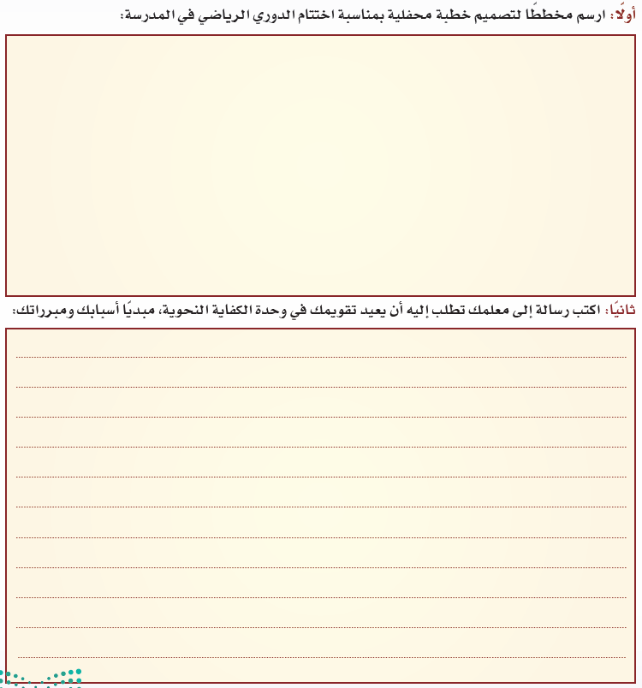
إنهاء العرض
القائمة الرئيسية
اختبار بعدي
دقيقتان
حفل اختتام النشاط الرياضي المدرسي
حضور الحفل/
1. مدير التعليم
2. مدير المدرسة
3. المعلمين
4. الطلاب
كيف؟
لماذا؟
ماذا؟
من؟
موضوع الحفل
توزيع الجوائز على الفرق المشاركة
هدف الحفل
اختتام الدوري الرياضي في المدرسة وتشجيع الطلاب الحاصلين على جوائز للمراكز المتقدمة
أسلوب العرض
1. القران الكريم
2. عرض مرئي لأحداث المسابقات
3.الإشادة بالمتفوقين.
4.ذكر السابقين لهم في التميز.
وقت الحل
رقم الصفحة
130

Slide 43
إنهاء العرض
القائمة الرئيسية
اختبار بعدي
دقيقتان
بسم الله الرحمن الرحيم
المكرم الأستاذ الفاضل / احمد عبدالفتاح حفظه الله
وقت الحل
السلام عليكم ورحمة الله وبركاته أما بعد:
أحيطكم علماً بأنني حصلت على نسبة غير مرضية في مادتكم، وذلك بسبب عدم تمكني من مراجعتها؛ نظراً لمرضي الشديد في الفترة الماضية ؛ وذلك ما ألزمني الفراش، ولم أتمكن من المذاكرة، لذا ألتمس من كريم فضلكم الموافقة بإعادة تقييمي مرة أخرى.
والله يرعاكم
رقم الصفحة
مقدمة ابنكم الطالب
سعود
الصف الثاني الثانوي
130
السابق

Slide 44
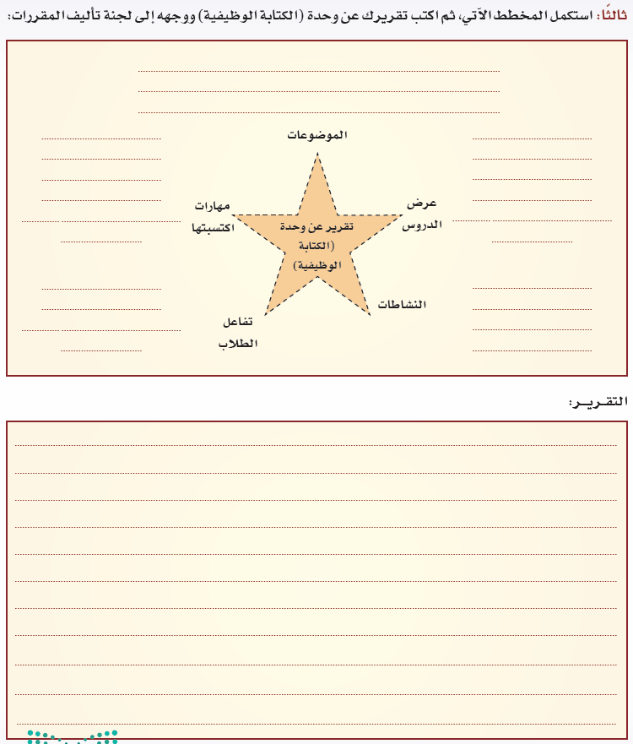
إنهاء العرض
القائمة الرئيسية
اختبار بعدي
دقيقتان
الكتابة الوظيفية.
خصائصها.
أساليب عرض كتاباتها.
وقت الحل
الرسائل
التقارير
المحاضر
الكلمات والخطب المحفلية
الإعلان.
العروض التسويقية.
التعرف على فنون الكتابة واستيفاء عناصرها.
رقم الصفحة
تصميم وكتابة مخطط لها.
كتابة الملاحظات والتفاعل البناء.
مفيدة للتدريب والتفاعل البناء.
تلامس الاحتياج.
131
السابق

Slide 45
إنهاء العرض
القائمة الرئيسية
اختبار بعدي
دقيقتان
بسم الله الرحمن الرحيم
تقرير عن وحدة الكتابة الوظيفية
وقت الحل
الحمد لله رب العالمين والصلاة والسلام على أشرف المرسلين أما بعد:
بناءً على طلب سعادة مدير عام المناهج وفقه الله
يسرني أن أقدم تقريراً عن وحدة الكتابة الوظيفية بهدف الوقوف على مدى استفادة الطلاب من دراسة الوحدة بموضوعاتها ودروسها المختلفة.
وقد قام الطلاب بدراسة الوحدة بموضوعاتها ودروسها وتعرفوا على فنونها واستيفاء عناصرها وكان هناك تفاعل واضح بين الطلاب وأظهروا استجابات وإبداعات ملحوظة.
وفي الختام أوصي بما يلي:
تقديم برامج توعوية تحث الطلاب على القراءة.
شكر السيد مدير عام المناهج والمسئولين على دعمهم الدائم وجهدهم الدؤوب.
والله يرعاكم
رقم الصفحة
131
إعداد الطالب/ ماجد
السابق

Slide 46
نهاية الوحدة
القائمة الرئيسية
إنهاء العرض

